Slide 1
קודים לשימוש כללי
הסבר כללי

Slide 2
מטרת הקודים
לספק כלים שימושיים אותם ניתן לשלב כאבני בסיס ביצירת סימולציות בפרויקט

Slide 3
קודים קיימים כיום
Name | Functionality | Input | Output
File: find_files Func: find_files | Finds all files with the specified extension in the given directory | directory file_extension | List of paths to the files with the specified extension
File: save_csv Func: save_dataframe_to_excel | Saves a given DataFrame to an Excel file | data file_path
File: load_and_save_picture Func: convert_and_save_image | Converts an image to grayscale and saves it as a TIFF file | image_path output_path
File: hexagonal_aparture Func: draw_hexagon Func: apply_hexagonal_mask | Creates hexagon in a numpy array with a specified rotation angle. Applies a hexagonal mask to an image | size edge_length_m pixel_size rotation_angle | naperture (np array): An array with the filled hexagon masked_image (np array): The image with the hexagonal mask applied

Slide 4
סיון
log_in()
turn()
get_params()
get_monitoring_laser()
get_Status_single_channel(12)
set_params(high=1, allic=0, duration=4000, power=2000, channel=14)
turn_Off_single_channel(20)
activate_low()
activate_high(1)
emission_off()
panic()

Slide 5
לכתוב מה זה אומר על כל אחד מהם
Get_monitoring()
Return(flags_number)
ללזור ערוץ בודד
ללזור רשימה
ללזור בכולם
ללזור בכולם חוץ מ

Slide 6
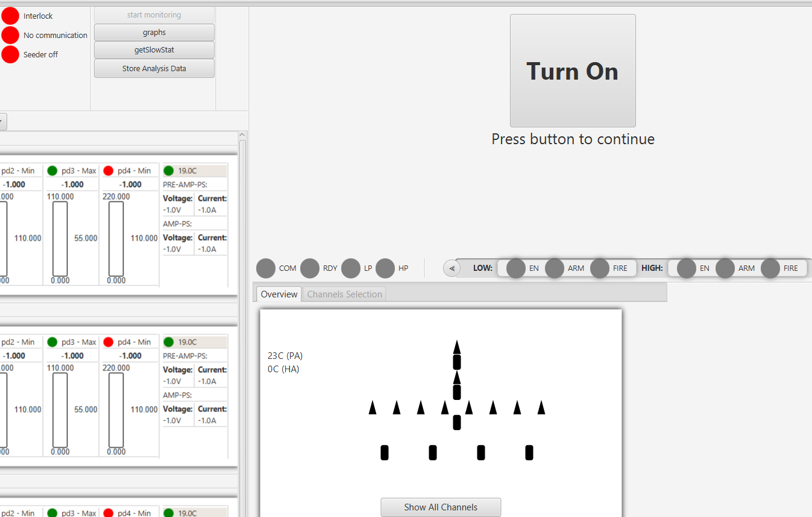
פתיחת המערכת
1. לחיצה כפולה על Simulator.bat בתיקית Simulator
2. לחיצה כפולה על R100K.bat בתיקיית GUI
3. הרצת פונקציה log_in()
תוצאה:
יפתח חלון כמו בתמונה המוצגת
ותודפס השורה: Login;13,2,0,1.7.21 (07.09.2023)

Slide 7
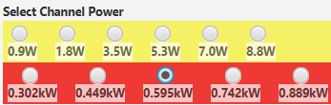
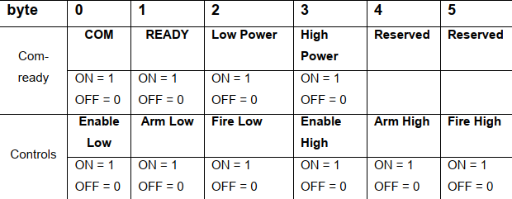
בדיקה של מצב הלייזר
1. הרצה של פונקצית get_params()
מחזירה את השורה GetParameters;13,6,1,1,4000,3,122,2!3!4!5!6!7!8!9!11…
high, all, duration, power-option number, total number of active channels, list of- activechannels
2. הרצה של הפונקציה get_monitoring_laser()
מחזירה את השורה GetMonitoringLaser;13,5,0,No Errors,-2,0,0
Status, Error cause, amplification level, comready-flag, control-flags
Login -3
system off -2
System on -1

Slide 8
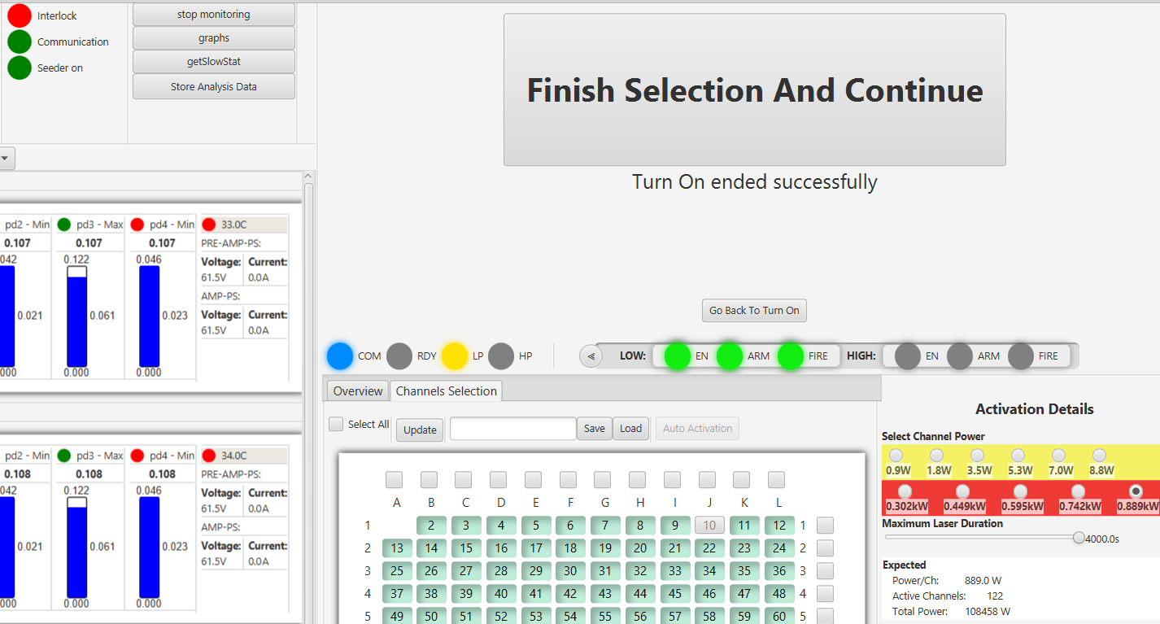
הדלקת הלייזר
1. לחיצה על FireLowOff.bat שקול לניתוק אינטרלוק, מאפס את הערכים של ההרצה הקודמת בסימולטור
2. לחיצה על FireLowOn.bat (שווה ערך להרמה פיזית של הארמים – אינטרלוקים)
3. הרצה של פונקצית turn(1)
תוצאה:
GetMonitoringLaser;13,5,0,No Errors,-1,5,7
101
111

Slide 9
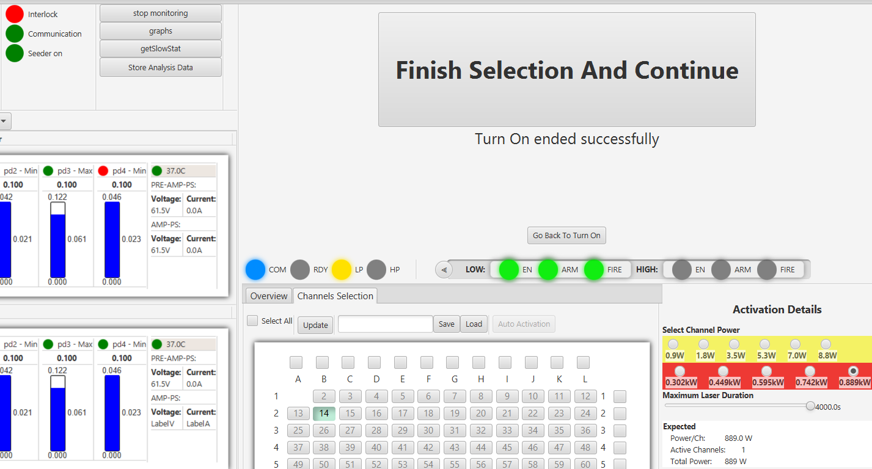
בחירת ערוץ בודד
לבחירת הערוץ - הרצת הפונקציה
set_params(high=1, allic=0, duration=4000, power=3, channel=14)
מאפשר בחירה של ערוץ 14
GetParameters;13,6,1,0,4000,5,1,14
GetMonitoringLaser;13,5,0,No Errors,-1,5,7

Slide 10
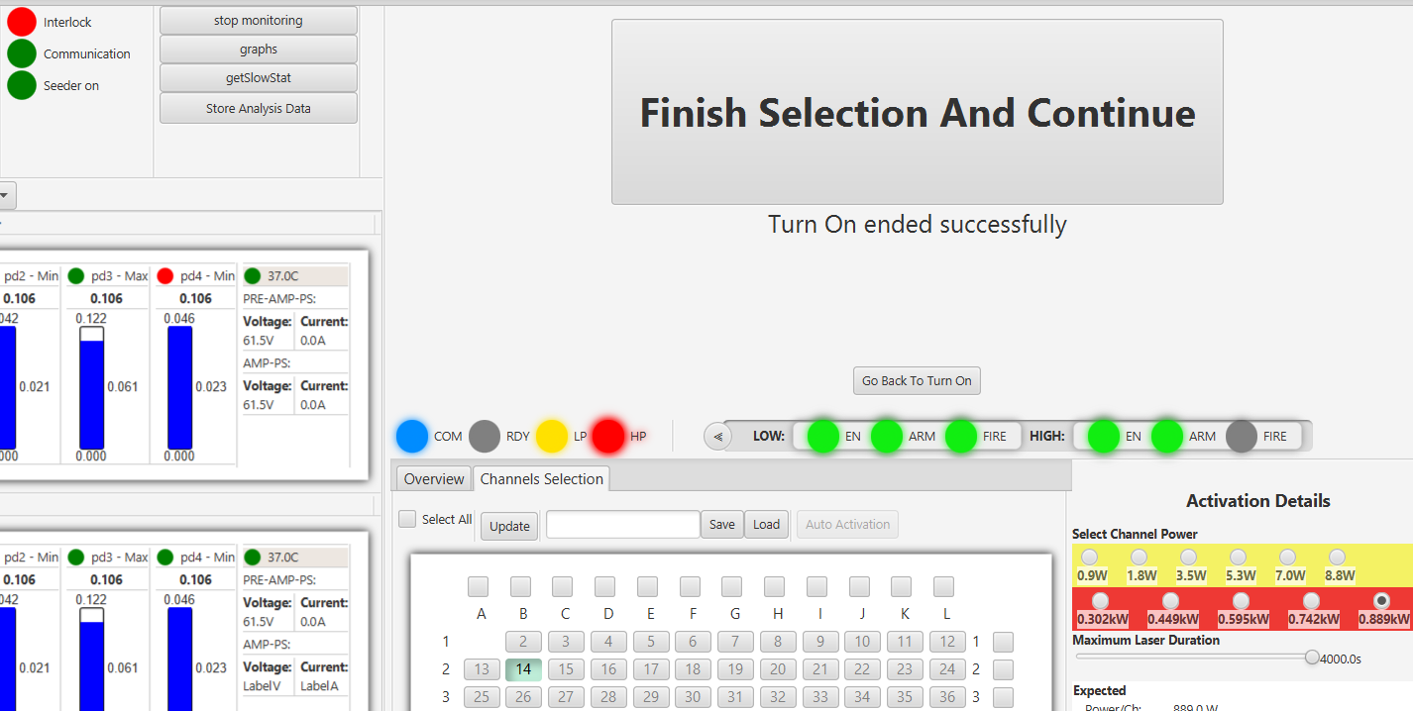
2. לחיצה על FireHighOn.bat שקול להפעלת אינטרלוק על הרמה הגבוהה
GetParameters;13,6,1,0,4000,5,1,14
GetMonitoringLaser;13,5,0,No Errors,-1,13,31
1101
11111

Slide 11
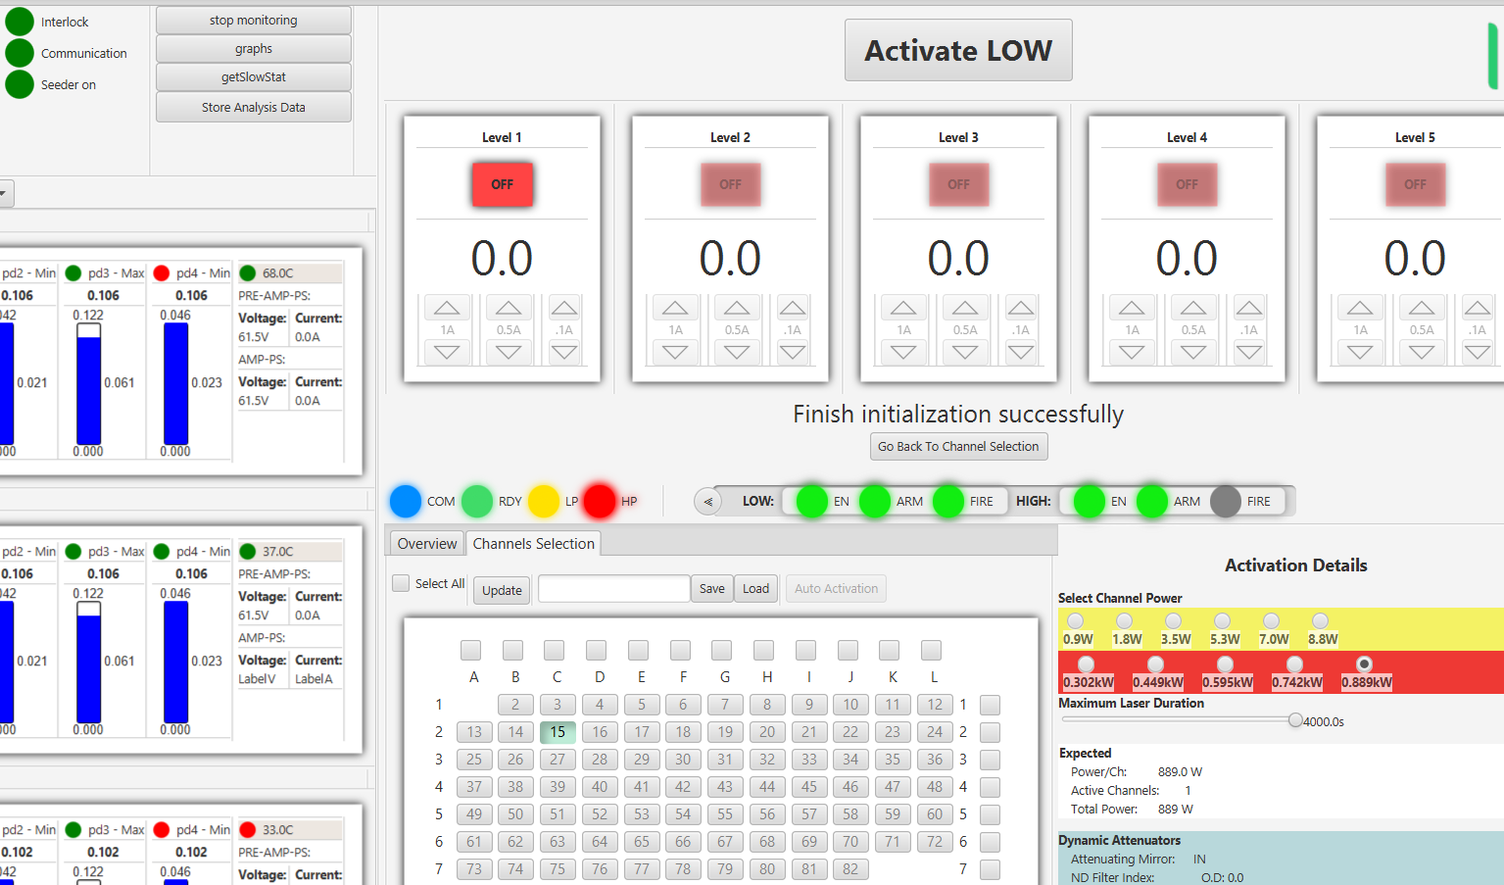
מעבר למצב מוכנות ללזירה
בשלושת השקופיות הקודמות ה Ready לא דלוק בירוק
רק אחרי שאני לוחצת על Finish selection and countiniu בסימולטור
או לחילופין מפעילה את הפונקציה interlock_up
מגיעים למסך המוצג וה Ready נדלק בירוק
GetMonitoringLaser;13,5,1,No Errors,0,15,31
1111
11111

Slide 12
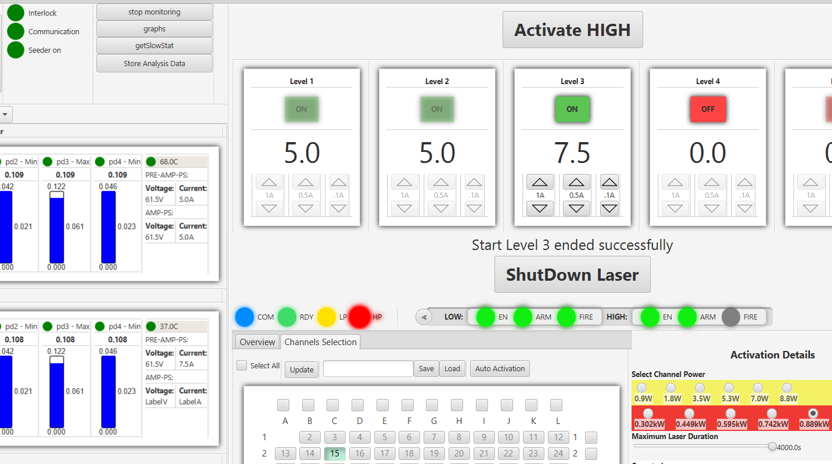
להדלקה סופית של הערוץ
הרצת הפונקציה activate_low()
GetMonitoringLaser;13,5,2,No Errors,3,15,31

Slide 13
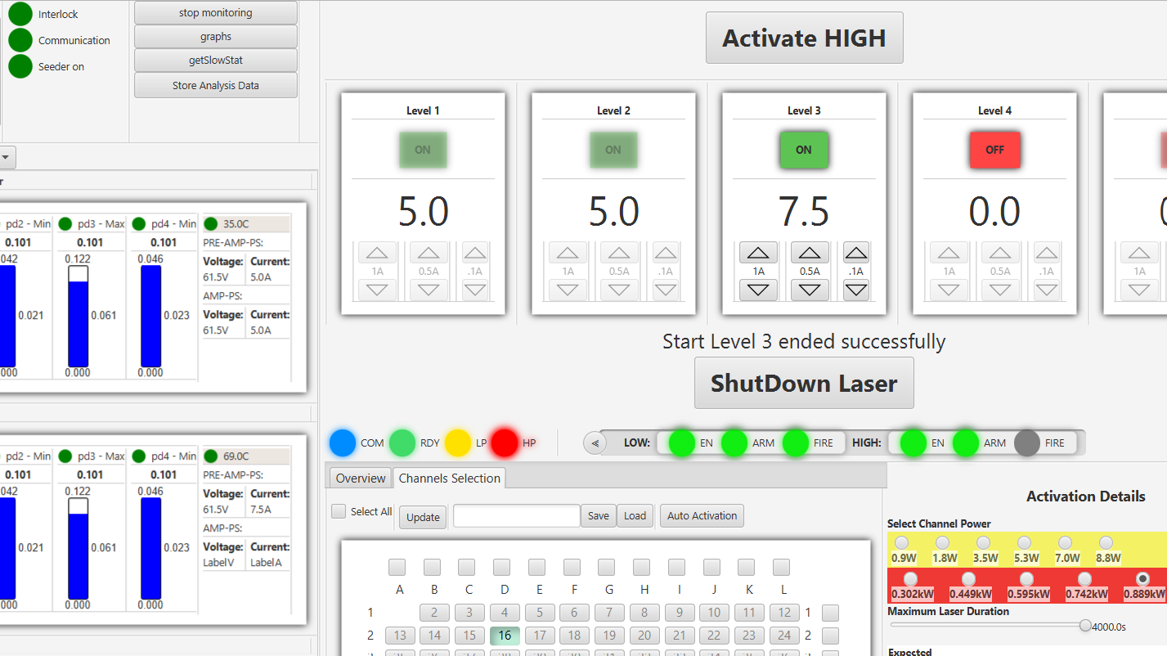
להחלפת ערוץ תוך כדי לזירה
קריאה שנית לפונקציה set_params(high=1, allic=0, duration=4000, power=3, channel=16)
עם שינויי למספר ערוץ הרלוונטי

